Slide 1
НОВОЕ О МАЛЬНУТРИЦИИ

Slide 2
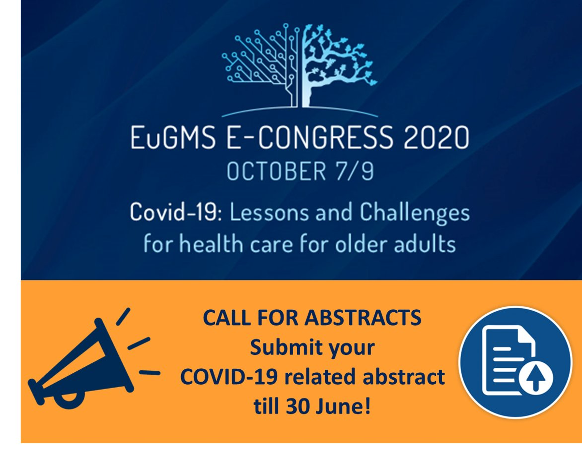

Slide 3
Общие положения о синдроме мальнутриции
недоедание (экономические причины, анорексия пожилых, депрессия и прочие);
микронутриентная недостаточность;
ожирение и саркопеническое ожирение;
кахексия (как проявление других заболеваний, например, при хронической сердечной недостаточности, хронической обструктивной болезни легких или онкологической патологии);
на фоне саркопении и синдрома старческой астении;
в патогенезе принципиальна роль усиления хронического иммунного воспаления (например, обострение хронического панкреатита);
ассоциация с неблагоприятными клиническими и функциональными исходами.

Slide 4
Мальнутриция: консенсусные рекомендации
до последнего времени не было глобального консенсуса в отношении диагностики мальнутриции, что препятствует внедрению в клиническую практику;
нет в МКБ-10;
Global Leadership Initiative on Malnutrition (GLIM), основана в январе 2016 года, объединение ведущих профессиональных экспертов в области питания;
конечная цель инициативы – разработать критерии клинической диагностики мальнутриции, доступные для применения в клинической практике.

Slide 5
Профессиональные сообщества – участники консенсусного соглашения
ASPEN (www.nutritioncare.org);
European Society for Clinical Nutrition and Metabolism (ESPEN) (www.espen.org);
Federacion Latinoamericana de Terapia Nutricional, Nutricion Clinica y Metabolismmo (FELANPE) (www.felanpeweb.org);
Parenteral and Enteral Nutrition Society of Asia (PENSA) (www.pensa-online.org)

Slide 6
Этапы диагностики мальнутриции
скрининг – применение одной из действующих в стране валидизированных скрининговых опросников;
диагностический процесс – проводится оценка статуса питания согласно двух групп показателей:
фенотипические (непроизвольная потеря веса, снижение индекса массы тела, уменьшение объема мышечной массы),
этиологические (снижение потребления или усвоения пищи, наличие болезней/статуса усиления хронического иммунного воспаления);
3) постановка диагноза – наличие по меньшей мере 1 фенотипического и 1 этиологического критерия;
4) определение степени тяжести – на основании одного из фенотипических критериев.

Slide 7
Скрининг: критерии оценки
причина мальнутриции: заболевания, сопровождающиеся усилением иммунного воспаления, снижение потребления пищи;
симптомы: анорексия, общая слабость;
проявления мальнутриции или фенотип: снижение веса, снижение индекса массы тела, изменение соотношения мышечной и жировой ткани, состояние водного гомеостаза (задержка жидкости вплоть до асцита), снижение мышечной силы (определяется динамометрически), биохимические изменения.

Slide 8
Наиболее полные скрининговые и диагностические опросники и шкалы
MNA (Mini Nutritional Assessment-Short Form) и ESPEN (European Society for Clinical Nutrition and Metabolism) - выявление мальнутриции у взрослых), Fearon - в большей степени ориентирован на выявление кахексии у взрослых);
ASPEN (American Society of Parenteral and Enteral Nutrition) - выявление мальнутриции;
SGA (subjective global assessment) – выявление мальнутриции;
Evans – выявление мальнутриции.
Наш опыт – дигитализация опросника Mini Nutritional Assessment-Short Form, в открытом доступе на сайте www.gerontology.info (проект «Цифровая гериатрия»).

Slide 9
Что находится во главе угла при осмотре?
выявление немотивированного снижения веса;
низкий индекс массы тела;
снижение объема мышечной ткани;
снижение потребления/усвоения пищи;
выявление заболеваний с компонентом усиления хронического иммунного воспаления, которые могут потенциально приводить к снижению веса.

Slide 10
Фенотипические критерии диагностики
Снижение веса (%) – более 5 на протяжении последних 6 месяцев или более 10 при продолжительном наблюдении свыше полугода;
Низкий индекс массы тела (кг/м²) – менее 20 в возрасте до 70 лет, менее 22 в возрасте старше 70 лет (для азиатской популяции соответственно 18,5 и 20,0);
Снижение мышечной массы (аппендикулярный скелетный мышечный индекс, определенный методов биоимпедансметрии, кг/м²) – для мужчин менее 7, для женщин менее 5,7).

Slide 11
Этиологические критерии диагностики
Снижение потребления/усвоения пищи менее 50% энергетической потребности на протяжении более 1 недели или любое снижение объема потребления/усвоения пищи на протяжении более 2 недель или наличие любой гастроинтестинальной патологии, которая приводит к очевидному снижению потребления/усвоения пищи;
Наличие заболевания/травмы/повреждения, которое сопровождается хроническим иммунным воспалением (определяется по уровню С-реактивного белка, альбумина или преальбумина).

Slide 12
Степени тяжести мальнутриции – умеренная (определяется по одному из фенотипических критериев)
Снижение веса – от 5 до 10% на протяжении последних 6 месяцев, от 10 до 20% на протяжении периода более чем 6 месяцев;
Снижение индекса массы тела – менее 20 кг/м² в возрасте менее 70 лет, менее 22,0 в возрасте более 70 лет;
Снижение объема мышечной массы – незначительное.

Slide 13
Степени тяжести мальнутриции – выраженная (определяется по одному из фенотипических критериев)
Снижение веса – более 10% на протяжении последних 6 месяцев, более 20% на протяжении периода более чем 6 месяцев;
Снижение индекса массы тела – менее 18,5 кг/м² в возрасте менее 70 лет, менее 20,0 в возрасте более 70 лет;
Снижение объема мышечной массы – значительно выраженное.

Slide 14
Преимущества GLIM
единое средство коммуникации специалистов во всем мире в решении научных и практических вопросов изучения распространения, клинических проявлений и лечения синдрома мальнутриции;
унификация на единой основе образовательных программ по проблемам питания и дефицита питания;
предложения по дополнению МКБ-11 на основе подходов, разработанных в GLIM.

Slide 15
www.gerontology.info
1) Центр функционального долголетия переименован в про-эйдж центр;
2) Появилась новая структура "геронтологическая консультация"
3) В разделе "Библиотека" ("Наши проекты") появился новый подраздел "Клеточные хроноблокаторы", в котором обобщены все наши работы в этом направлении
4) Обновлен раздел "Геронтология в классическом университете", актуализирован план вебинаров для аспирантов
5) В разделе "Лаборатория "Геронтион" появился новый раздел "Региональные проекты".

Slide 16
СПАСИБО ЗА ВНИМАНИЕ И ДО НОВЫХ ВСТРЕЧ!

